Slide 1
菁
華
工
業
永
續
之
路

Slide 2
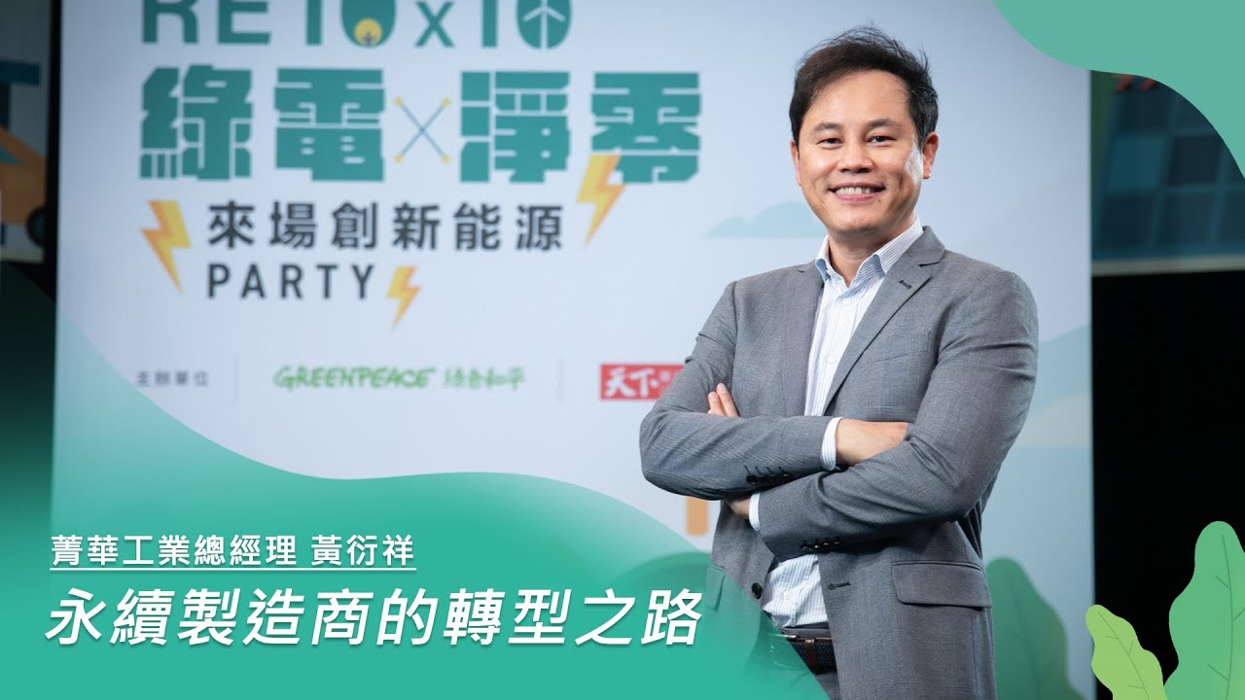
永續製造商的轉型之路（1/2）
黃衍祥總經理 2021 年對外宣示，菁華工業在永續發展的決心
2

Slide 3
永續製造商的轉型之路（2/2）
永續專案啟動
黃總與專案同仁，已召開多次跨部門協調會議，擬定發展策略
透過外部課程與研討會，反覆驗證紡織業在永續經營的作法
積極參與絲織公會的活動，取得最新技術趨勢並結識夥伴
廣泛地接觸各類新技術，以確保方案的有效性與減碳效益
結識不同自動化廠商，進行老舊機台的優化與改善
3

Slide 4
菁華的永續之路（1/6）
老子《道德經》：「千里之行、始於足下」
走千里遠的路，要從眼前的這第一步走起。
任何遠大的目標，也要從目前細微的小事情做起。
4

Slide 5
菁華的永續之路（2/6）
企業減碳三步驟
步驟一
步驟二
步驟三
碳盤查
碳減量
碳中和
【健康檢查】
以符合國際標準的科學方法，找出企業、產品的高碳排熱點，並針對熱點規劃減碳的做法。
ISO14064 組織活動
ISO14067 產品碳盤查
【減重計畫】
聯易科技 OT 團隊持續協助客戶，進行製程優化，降低產品不良、資材耗用、管理人力等成本
提供高 CP 值的改善方案，已深耕產業多年。
【其他協助】
如果步驟三減碳量不足，就需要買碳權拿來抵銷。
透過步驟三的減碳方案，持續結構性、系統性減碳，勢將逐年降低購滿碳權金額，持續進步。
5

Slide 6
菁華的永續之路（3/6）
2022 是菁華工業「ESG 永續元年」
類別 | 使用步驟 | 中文名稱
直接原料 | 染色 | 胚布
直接原料 | 染色 | 染料 Zenix Turquoise XF
直接原料 | 染色 | 染料 Zenix Luminous Yellow 10GF 400%
直接原料 | 染色 | 染料 Zenix Brilliant Blue S-R H/C
直接原料 | 染色 | 染料 Zenix Brilliant Blue BGE 200%
直接原料 | 染色 | 螢光精 Ultraphor RN Plus liquid
直接原料 | 染色 | 染料 TAICRON YELLOW BROWN XF-T
直接原料 | 染色 | 染料 TAICRON YELLOW AD-3GST 125%
直接原料 | 染色 | 染料 TAICRON RUBINE XF-T
直接原料 | 染色 | 染料 TAICRON NAVY BLUE XF-T
直接原料 | 染色 | 染料 TAICRON BLUE XF-T
直接原料 | 染色 | 染料 TAICRON BLACK XF-T
直接原料 | 染色 | 染料 TAICRON BLACK SP-2RT
直接原料 | 染色 | 染料 TAIACRYL YELLOW AD-3RLT
直接原料 | 染色 | 染料 TAIACRYL RED AD-GRLT
直接原料 | 染色 | 染料 TAIACRYL NAVY BLUE AD-RPNT
直接原料 | 染色 | 染料 TAIACRYL GOLDEN YELLOW AD-GLT
直接原料 | 染色 | 染料 TAIACRYL BLUE AD-GSLNT
直接原料 | 染色 | 染料 TAIACRYL BLUE AD-BSFT 150%
直接原料 | 染色 | 染料 TAIACRYL BLACK AD-RNT
直接原料 | 染色 | 染料 TAIACRYL BLACK AD-FDLT
直接原料 | 染色 | 染料 Isolan Black 2S-EL
直接原料 | 染色 | 染料 GOLDENLON. Yellow GLSN BS
直接原料 | 染色 | 染料 GOLDENLON. Scarlet 3GN BS
直接原料 | 染色 | 染料 GOLDENLON. Rubine HWE BS 300%
直接原料 | 染色 | 染料 Doracryl Deep Black MD
直接原料 | 染色 | 染料 Dianix Yellow SE-G
直接原料 | 染色 | 染料 Dianix Yellow S-4G
直接原料 | 染色 | 染料 Dianix Yellow K-4G
直接原料 | 染色 | 染料 Dianix Yellow Brown S-4R 150%
直接原料 | 染色 | 染料 Dianix Yellow AC-E new
直接原料 | 染色 | 染料 Dianix Violet S-4R
直接原料 | 染色 | 染料 Dianix Turquoise S-BG
直接原料 | 染色 | 染料 Dianix Scarlet XF
直接原料 | 染色 | 染料 Dianix Rubine S-2G 150%
直接原料 | 染色 | 染料 Dianix Royal Blue CC
直接原料 | 染色 | 染料 Dianix Red XF2
直接原料 | 染色 | 染料 Dianix Red S-BEL
直接原料 | 染色 | 染料 Dianix Red K-3G
直接原料 | 染色 | 染料 Dianix Red CBN-SF
直接原料 | 染色 | 染料 Dianix Red AC-E 01
直接原料 | 染色 | 染料 Dianix Orange S-G 200%
直接原料 | 染色 | 染料 Dianix Navy XF2
直接原料 | 染色 | 染料 Dianix Navy S-2G 200%
直接原料 | 染色 | 染料 Dianix Luminous Red G
直接原料 | 染色 | 染料 Dianix Luminous Red 4B-E
直接原料 | 染色 | 染料 Dianix Flavine XF
直接原料 | 染色 | 染料 Dianix Deep Red SF
直接原料 | 染色 | 染料 Dianix Cyanine B
直接原料 | 染色 | 染料 Dianix Brilliant Violet R
直接原料 | 染色 | 染料 Dianix Brilliant Violet B
直接原料 | 染色 | 染料 Dianix Brilliant Scarlet SF
直接原料 | 染色 | 染料 Dianix Brilliant Red SF
直接原料 | 染色 | 染料 Dianix Brilliant Orange G
直接原料 | 染色 | 染料 Dianix Blue XF2
直接原料 | 染色 | 染料 Dianix Blue S-2G
直接原料 | 染色 | 染料 Dianix Blue K-2G
直接原料 | 染色 | 染料 Dianix Blue AC-E
直接原料 | 染色 | 染料 Dianix Black XF2
直接原料 | 染色 | 染料 Dianix Black S-2B 200%
已邀顧問公司，針對刷毛布（Sweater Fleece），進行鉅細彌遺地碳盤查，包含：
原物料階段（直接原料、間接原料、設備耗材、包材、廠務投入、污染防治投入）
生產製造階段（直接溫室氣體排放源、能源間接排放源、天然資源）
廢棄物排放（一般垃圾、紡織污泥、廢纖維）
進行完整地清點
上表僅為部分直接原料
6

Slide 7
菁華的永續之路（4/6）
持續堅持推動「環境友善措施」
採用環保素材與製程優化，包含：
對紗線上色，取代以往整匹布的染整
菁華研發的生物可分解技術
Low Impact Technology（L.I.T.）
製程過程中減少對水、能源的使用、綠色設計
五個 R
Redefine、Reduce、Reuse、Recycle、Regeneration
回收紡織廢棄物，重新織成紗線
7

Slide 8
菁華的永續之路（5/6）
加入「RE100」
綠電方面
菁華工業在大園廠頂樓，自建太陽能
預計在 2040 年，全部使用再生能源
碳足跡
結合智慧化工廠與機聯架構，制定碳排的策略
聚焦在解決排碳熱點、減碳，並透過碳交易達到碳中和
8

Slide 9
菁華的永續之路（6/6）
攜手聯易科技「擁抱減碳方案」
AIoT 數據結合 ERP、MES 等系統
建構完整的生產履歷，便於製程與品質管理
另外加掛 AIoT Sensor，精準掌握機台與零部件健康狀況
技轉半導體產業技術
透過數據擷取技術，積累紡織精工業的大數據（Big Data）
聚集製程的 Recipe、Control Rule 等控制要項，進入智慧製造層次
智能驗布系統
結合 AI 模型，驗布錄影時同時進行「布料結構的瑕疵偵測」
9

